Slide 1
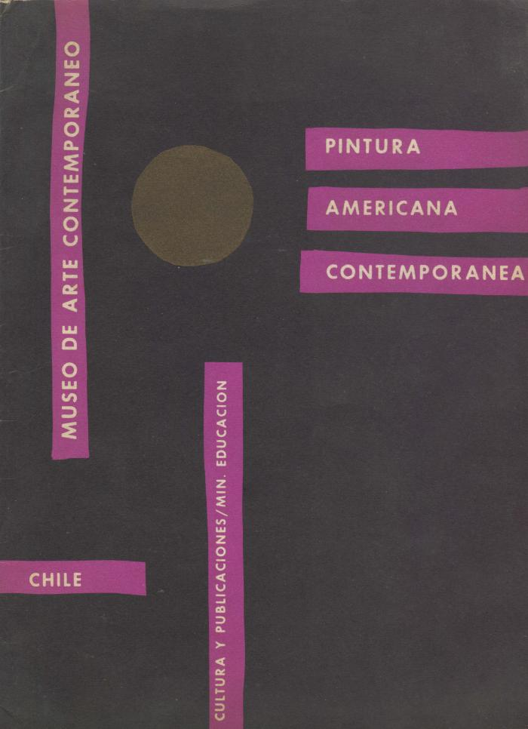
Pintura Americana Contemporánea (5-20003)

Slide 2
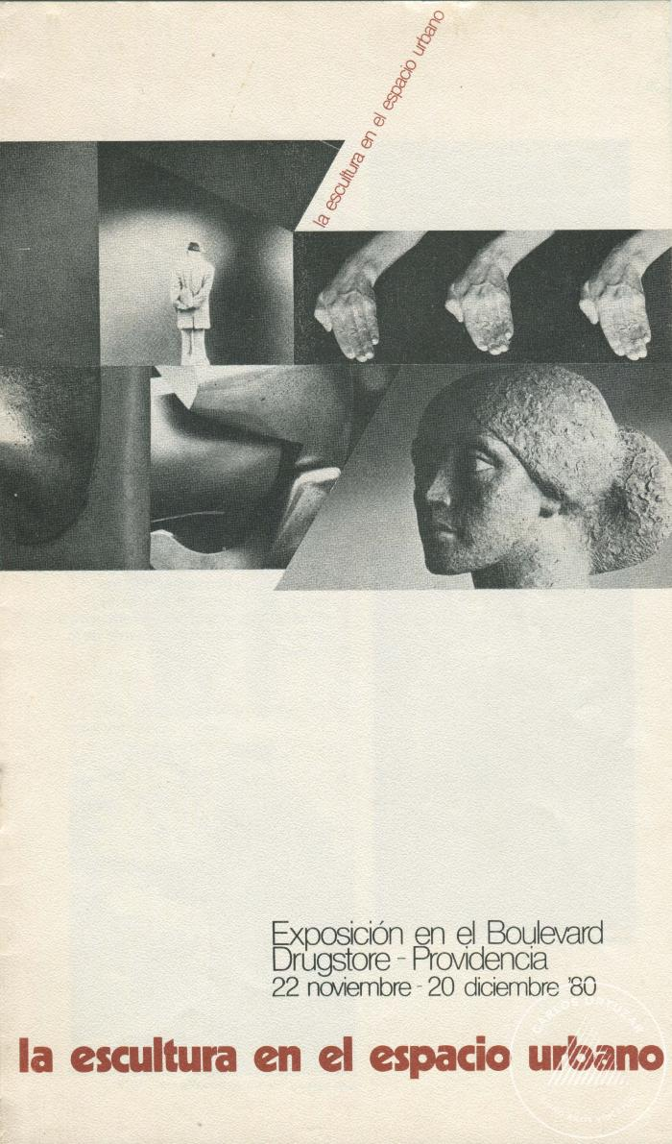
La escultura en el espacio urbano (5-20012)

Slide 3
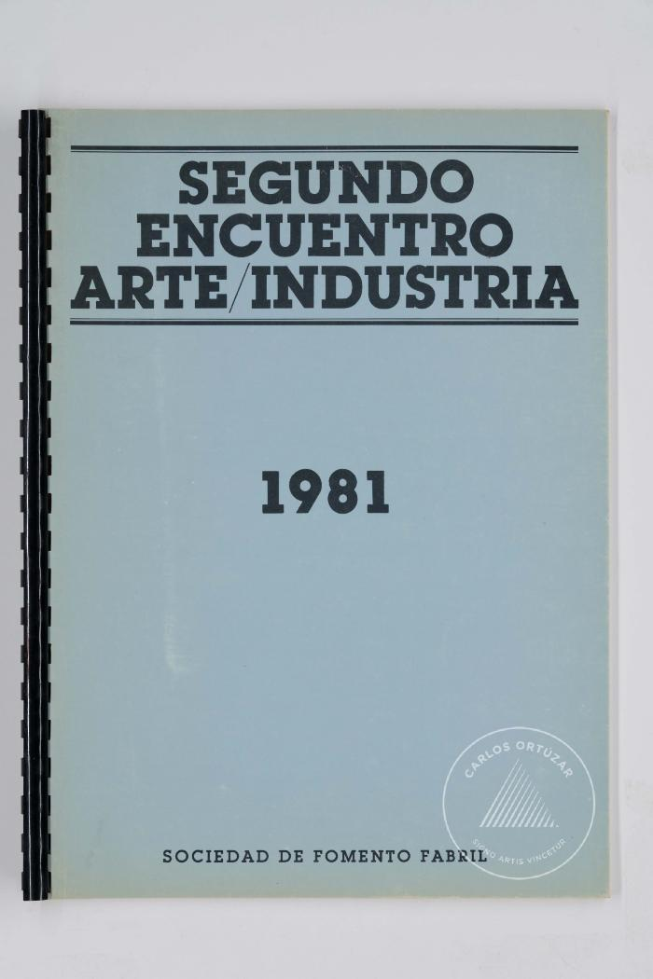
Segundo encuentro arte/industria 1981 (5-20013)

